Slide 1
M5 – Fundamentos de bases de datos relacionales
Día 3 – sesión 1 y 2

Slide 2
Contenidos sesión N° 1
Modelo Entidad - Relación (ER).
Diseño del modelo Entidad - Relación (ER).
Normalización.
Formas Normales.
Optimización del Modelo.

Slide 3



Instrucciones básicas SQL
Operación | Comando / instrución
Crear una base de datos | CREATE DATABASE <nombre_bd>;
Crear usuarios | CREATE USER <nombre> WITH PASSWORD ‘123456’;
Crear usuarios con permisos | CREATE USER nombre_usuario WITH SUPERUSER;
Dar permisos / quitar a usuarios ya creados | ALTER USER nombre_usuario WITH SUPERUSER;
Eliminar un usuario | DROP USER nombre_usuario;
Crear una tabla | CREATE TABLE clientes ( id SERIAL PRIMARY KEY, nombre VARCHAR(50) NOT NULL, apellido VARCHAR(50) NOT NULL, telefono VARCHAR(15) );
Consultar registros de una tabla | SELECT * FROM clientes;
Agregar registros a una tabla | INSERT INTO clientes(nombre, apellido, teléfono) VALUES (‘Pedro’, ‘Osorio’, ‘+56912345678’);

Slide 4
Comandos PSQL
Operación | Comando / instrución
Conectarse a una base de datos | psql -h <host> -U <usuario> -d <nombre_base_datos>
Listas bases de datos disponibles | \l (letra L minúscula)
Cambiarse de base de datos | \c <nombre_base_datos>
Listas tablas dentro de una base de datos | \dt
Ver estructura de una tabla | \d <nombre_tabla>
Salir de psql | \q
Listas bases de datos existentes | \l
Listar todos los usuarios en el motor | \du
Mostrar lista de comandos | \h

Slide 5


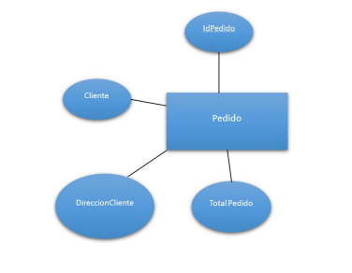

Entidad
Representa un objeto, cosa o concepto del mundo real. Ejemplo: Persona, Animal, Contrato, País, Tipo de Clientes, Estado de Venta, u otros. Éstas pueden representar un objeto con físico (casa), o conceptual (tipo de contrato de trabajo). Y se representan mediante sus características o atributos. En el caso de la entidad Alumno, se caracteriza por: Nº Matrícula, Nombres, Edad, Estatura, Peso, Fecha de ingreso, entre otros. Abajo se muestra la entidad “Pedido”, y sus atributos

Slide 6
Atributos
Para cada atributo existe un dominio, y este hace referencia a:
1. Tipo de dato almacenado (alfanumérico, numérico, lógico...).
2. Restricciones en los valores que el atributo puede tomar (solo dos letras, solo números mayores que cero, solo números enteros...).
Valores Nulos: se le da a los atributos que no tienen un valor determinado, ya sea porque no se conoce, no existe o no se sabe nada al respecto sobre él.
Tipos de datos soportados por PostgreSQL:
https://dataplatform.cloud.ibm.com/docs/content/wsj/manage-data/rep-data-postgres-data.html?locale=es&context=cpdaas
https://www.postgresql.org/docs/current/datatype.html

Slide 7
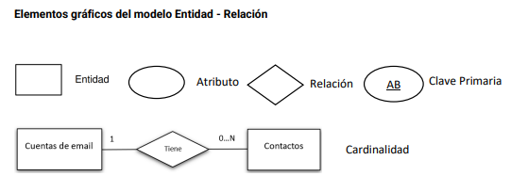
Relaciones
La dependencia o asociación entre los conjuntos de entidades es llamada participación.
Supongamos una entidad Cliente y sus Compras.
Los conjuntos de entidades "Cliente" y "Compras" participan en el conjunto de relaciones clientecompra, y éstas dos están relacionadas o hay dependencias participativas, ya que un cliente puede realizar compras. Al definir una o un conjunto de relaciones entre estas dos entidades, podemos obtener información de participación, por ejemplo: las compras realizadas por un cliente, sus compras mensuales, los clientes con mayor cantidad de compras, entre otras.

Slide 8
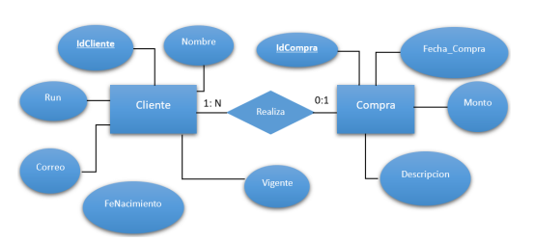
Ejemplo de un Modelo Conceptual

Slide 9
Diseño conceptual
Al diseño conceptual se le llama Modelo Entidad – Relación. Lo que busca es aclarar, de forma gráfica, las entidades involucradas y sus relaciones.

Slide 10
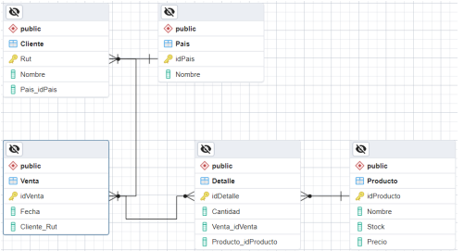
Diseño Lógico
Al modelo lógico se le llama Modelo Relacional, y es la traducción del modelo E-R.:
Las entidades son implementadas como tablas.
Se definen las características de cada atributo (tipo dato, permite nulo, …).
Se crean las llaves foráneas para representar las relaciones.

Slide 11
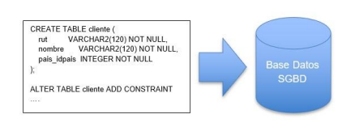
Implementación física del modelo.
A partir del Modelo Relacional, se generan los scripts para crear la base de datos en algún sistema gestor de base de datos.

Slide 12
Normalización
Es una técnica de modelado, la cual consiste en designar y aplicar una serie de reglas a las relaciones obtenidas tras el paso del modelo Entidad - Relación, al modelo relacional.
Sus objetivos son:
Evitar redundancia.
Simplificar la actualización de datos.
Garantizar la integridad referencial.
Para que una tabla sea considerada una relación, tiene que cumplirse lo siguiente:
Cada tabla debe tener un nombre único.
No puede haber dos filas iguales, es decir que no se permiten duplicados.
Todos los datos en una columna deben ser del mismo tipo.

Slide 13
Formas Normales.
Existen tres, las cuales serán definidas como:
Primera forma normal: 1FN
Segunda forma normal: 2FN
Tercera forma normal: 3FN

Slide 14
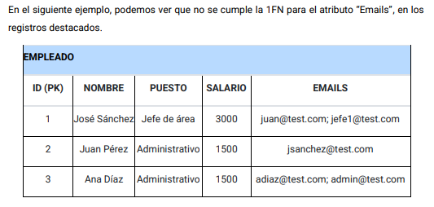
PRIMERA FORMA NORMAL (1FN)
Una tabla está en primera forma normal si sus atributos contienen valores atómicos, esto quiere decir que tienen que ser indivisibles.
Para solucionarlo, existen 2 opciones:
Duplicar registros con valores repetidos:
Se elimina el atributo “Email” que incumplía la condición.
Se incluye un nuevo atributo “Email” que sí sea indivisible. Por lo que se crea una nueva clave primaria con éste.
La nueva clave primaria será “ID, Email”.
2. Separar atributo “Email” en otra tabla:
Se crea una nueva tabla Empleados (b) que no contenga el atributo “Email”.
Se crea una nueva tabla EMAILS con clave primaria ID-Email. Las tablas Emails y Empleados se relacionan por el campo ID.

Slide 15
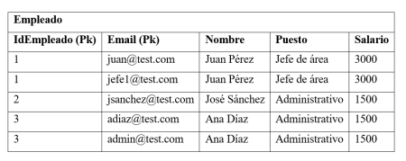
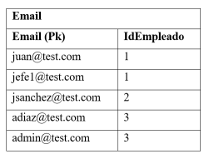
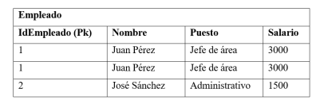
PRIMERA FORMA NORMAL (1FN)

Slide 16
Primera Forma Normal (1FN)
No hay grupos repetidos en la tabla. Cada fila/columna contiene un solo valor, no un conjunto de ellos, los valores deben ser atómicos (indivisibles) por columna.
No se deben almacenar campos calculados (como el promedio).
La tabla contiene una clave primaria única.
La clave primaria no contiene atributos nulos.
No debe existir variación en el número de columnas.
Los Campos no clave deben identificarse con la clave (Dependencia Funcional).
En caso de existir grupos repetitivos tenemos que generar nuevas tablas.
Recomendación: dividir todos los datos multi-valor en columnas separadas (datos atómicos) y
comprobar que los valores en cada columna sean del mismo tipo.

Slide 17
Segunda Forma Normal (2FN)
Una tabla está en 2FN si:
Está en 1FN.
Todos los atributos que no son clave primaria tienen dependencia funcional completa, con respecto a todas las claves existentes en el esquema.
Para recuperar un atributo no clave, se necesita acceder por la clave completa, no por una subclave.

Slide 18
Segunda Forma Normal (2FN).
Se encuentra en Primera Forma Normal (1FN).
Cada registro debe depender de la clave primaria de la tabla a la que pertenece de forma completa y no parcial.
Cada clave primaria debe determinar una solo ocurrencia para cada registro. Normalmente un entero autoincremental hace el trabajo aquí.

Slide 19
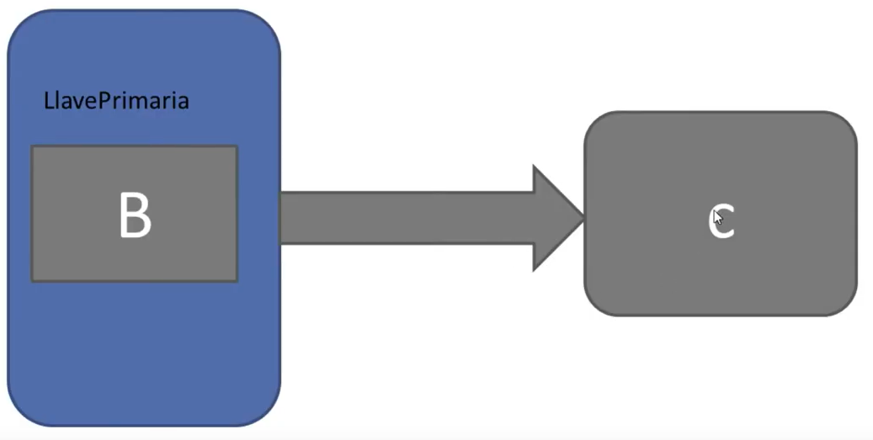
2FN

Slide 20
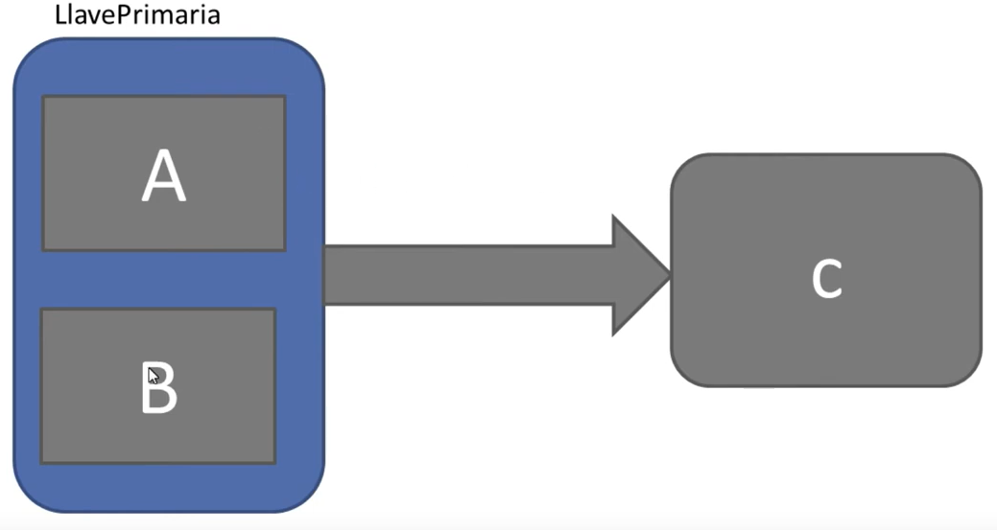
2FN

Slide 21
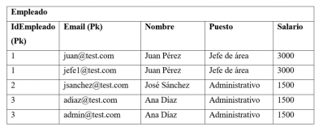
Segunda Forma Normal (2FN)
La 2FN aplica a las relaciones con claves primarias, compuestas por dos o más atributos.
En la tabla de Empleados (a), se pueden ver las dependencias de los atributos:
• ID → Nombre, puesto, salario.
• Puesto → Salario. Observamos que los atributos, nombre, puesto y salario dependen únicamente del campo ID, por lo que no cumple la 2FN. Para solucionarlo, se debe:
• Actuar sobre los atributos con dependencias incompletas.
• Eliminar los atributos con dependencias incompletas.

Slide 22
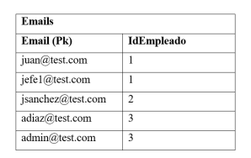
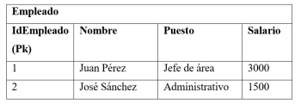
Segunda Forma Normal (2FN)
Se llega a la misma solución que con la 1FN.

Slide 23
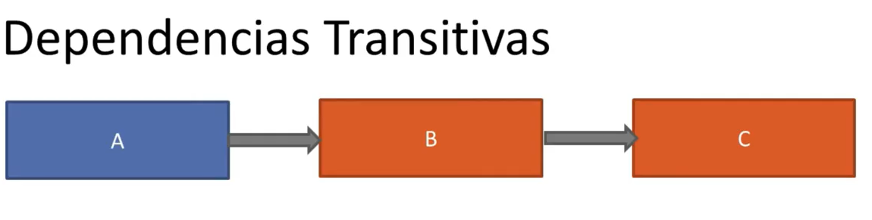
Tercera Forma Normal (3FN)
Una tabla está en 3FN si:
Está en 2FN.
Todos los atributos que no son clave primaria no dependen transitivamente de esta.
Por lo tanto, hay que buscar dependencias funcionales entre atributos que no estén en la clave.

Slide 24
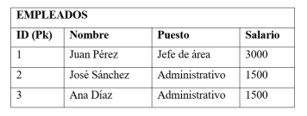
Tercera Forma Normal (3FN)
Las dependencias son:
ID → Nombre, Puesto.
Puesto → Salario.
Observamos como la dependencia Puesto → Salario tiene dependencia transitiva con la clave primaria ID.

Slide 25
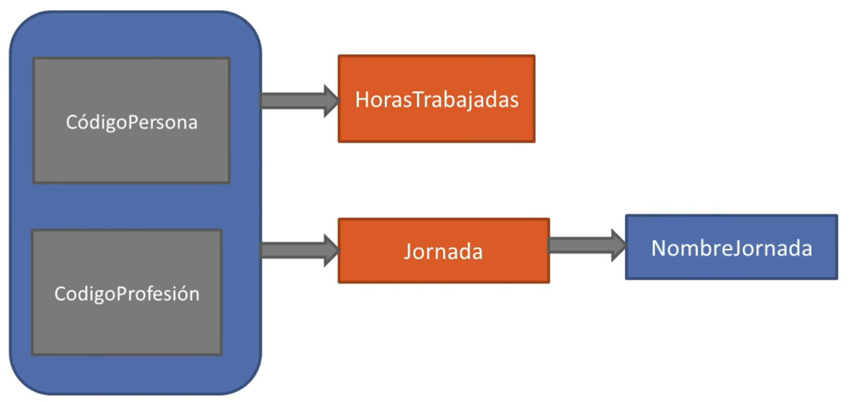
3FN – Dependencia Transitiva.

Slide 26
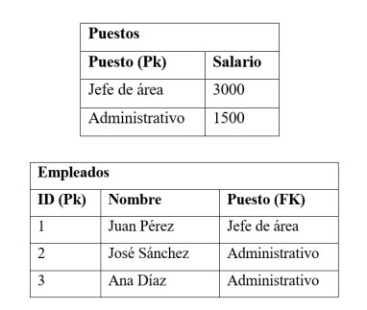
Tercera Forma Normal (3FN)
Para solucionarlo, se debe:
Actuar sobre los atributos con dependencias transitivas.
Separar en una tabla adicional los atributos que tienen dependencia transitiva con la clave (Salario), y establecer como PK el campo que define la transitividad (Puesto).
Se añade el campo “Puesto” como Foreign Key, y ahora se encuentra en 3FN.

Slide 27
Optimización del modelo
Cuando se obtiene un modelo normalizado, esto significa, desde el punto de vista de la teoría, que se cuenta con un modelo optimizado en la redundancia de los datos, y en su integridad. En la práctica, hay ocasiones en que se debe desnormalizar el modelo para darle solución a la velocidad de respuesta en determinadas consultas, mantener datos de forma histórica, o impedir que se modifiquen transacciones realizadas de forma indirecta.

Slide 28
Contenidos de la siguiente sesión (N° 2)
Lenguaje SQL (Structured Query Language).
Tipos de sentencias SQL.
Tipo de dato.
Claves Primarias y Foráneas.

